Slide 1
Архитектура программных систем
Паттерны проектирования
Абстрактная фабрика (Abstract Factory)
К.т.н. Егоров А.А.

Slide 2
Порождающие паттерны проектирования
Абстрагируют процесс инстанцирования объектов
Список паттернов
Абстрактная фабрика (Abstract Factory)
Одиночка (Singleton)
Прототип (Prototype)
Строитель (Builder)
Фабричный метод (Factory method)
Notes:
с. 89

Slide 3
Назначение паттерна «Абстрактная фабрика»
Предоставляет интерфейс для создания семейств взаимосвязанных или взаимозависимых объектов, не специфицируя их конкретных классов
Шаблон проектирования, позволяющий изменять поведение системы, варьируя создаваемые объекты, при этом сохраняя интерфейсы

Slide 4
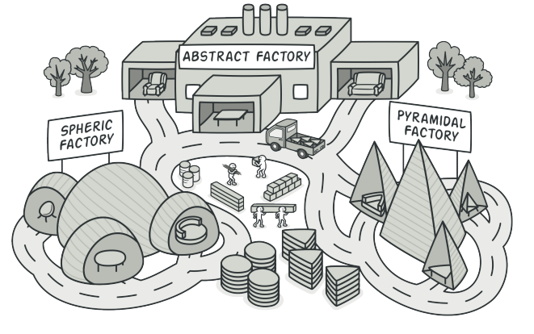
Назначение паттерна «Абстрактная фабрика»

Slide 5
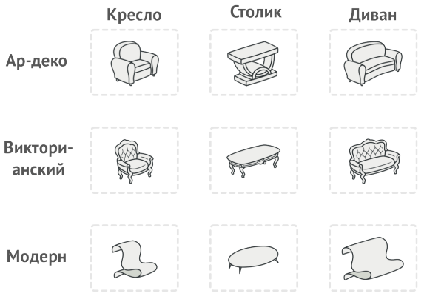
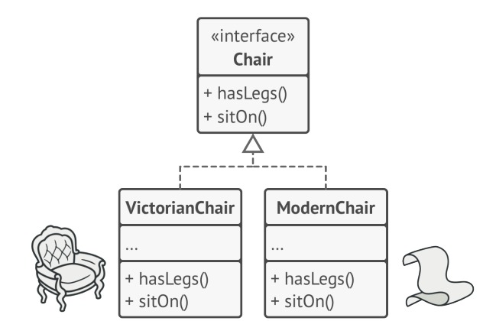
Назначение паттерна «Абстрактная фабрика»

Slide 6
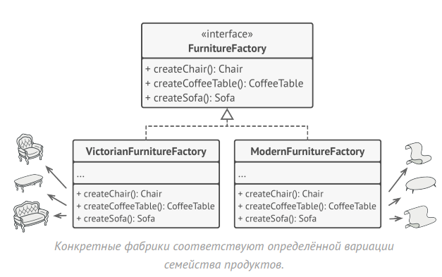
Назначение паттерна «Абстрактная фабрика»

Slide 7
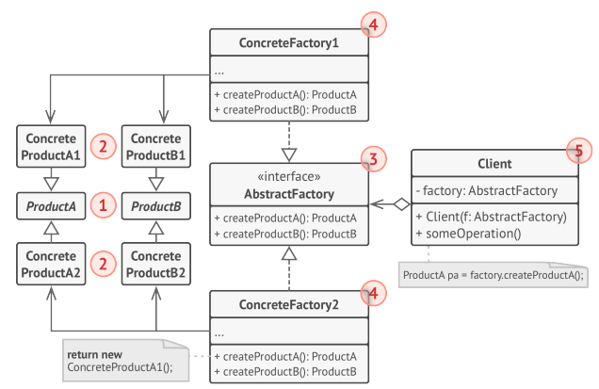
Паттерн Абстрактная фабрика
Абстрактная фабрика — порождающий шаблон проектирования, позволяющий изменять поведение системы, варьируя создаваемыми объектами, при этом сохраняя интерфейсы.
Паттерн «Абстрактная фабрика» реализуется созданием абстрактного класса AbstractFactory, который представляет собой интерфейс для создания абстрактных объектов-продуктов
На основе данного класса создается один или несколько классов конкретных фабрик, создающих конкретные объекты-продукты
Notes:
Он позволяет создавать целые группы взаимосвязанных объектов, которые, будучи созданными одной фабрикой, реализуют общее поведение. Шаблон реализуется созданием абстрактного класса Factory, который представляет собой интерфейс для создания компонентов системы (например, для оконного интерфейса он может создавать окна и кнопки). Затем пишутся классы, реализующие этот интерфейс^{[2]}.
Назначение:
Предоставляет интерфейс для создания семейств взаимосвязанных или взаимозависимых объектов, не специфицируя их конкретных классов.
Структура:
Применяется в случаях:
-Когда программа должна быть независимой от процесса и типов создаваемых новых объектов.
-Когда необходимо создать семейства или группы взаимосвязанных объектов исключая возможность одновременного использования объектов из разных этих наборов в одном контексте^{[1]}.
Плюсы:
-изолирует конкретные классы;
-упрощает замену семейств продуктов;
-гарантирует сочетаемость продуктов.
Минусы:
-сложно добавить поддержку нового вида продуктов.

Slide 8
Пример использования
При разработке приложений с графическим интерфейсом пользователя необходимо создавать различные элементы управления
Кнопки, текстовые поля, радио-кнопки, выпадающие списки и т.п.
Их создание и работа с ними в различных ОС осуществляется по-разному
Чтобы приложение можно было легче перенести в другую ОС в нем не должно быть жесткой привязки к типам конкретных классов элементов управления
Паттерн «Абстрактная фабрика» облегчает решение данной задачи

Slide 9
Применение паттерна
Используйте паттерн, когда
Система не должна зависеть от того, как создаются, компонуются и представляются входящие в нее объекты
Входящие в семейство взаимосвязанные объекты должны использоваться вместе и вам необходимо обеспечить выполнение этого ограничения
Система должна конфигурироваться одним из семейств составляющих ее объектов
Требуется предоставить библиотеку объектов, раскрывая только их интерфейсы, но не реализацию.

Slide 10
Структура
4. Конкретные фабрики относятся каждая к своей вариации продуктов (Викториан./Модерн) и реализуют методы абстрактной фабрики, позволяя создавать все продукты определённой вариации.
5. Несмотря на то, что конкретные фабрики порождают конкретные продукты, сигнатуры их методов должны возвращать соответствующие абстрактные продукты. Это позволит клиентскому коду, использующему фабрику, не привязываться к конкретным классам продуктов. Клиент сможет работать с любыми вариациями продуктов через абстрактные интерфейсы.
1. Абстрактные продукты объявляют интерфейсы продуктов, которые связаны друг с другом по смыслу, но выполняют разные функции.
2. Конкретные продукты — большой набор классов, которые относятся к различным абстрактным продуктам (кресло/ столик), но имеют одни и те же вариации (Викториан./Модерн).
3. Абстрактная фабрика объявляет методы создания различных абстрактных продуктов (кресло/столик).

Slide 11
Иерархия классов
UIFactory
CButton* CreateButton()=0
CCheckBox* CreateCheckBox()=0
CRadioButton* CreateRadioButton()=0
CWindowsUIFactory
CMacOSXUIFactory
CButton* CreateButton()
CCheckBox* CreateCheckBox()
CRadioButton* CreateRadioButton()
CButton* CreateButton()
CCheckBox* CreateCheckBox()
CRadioButton* CreateRadioButton()
CButton
CRadioButton
CWindowsButton
CMacOSXButton
CWindowsRadioButton
CMacOSXRadioButton
CCheckBox
CWindowsCheckBox
CMacOSXCheckBox

Slide 12
Шаги реализации
Создайте таблицу соотношений типов продуктов к вариациям семейств продуктов.
Сведите все вариации продуктов к общим интерфейсам.
Определите интерфейс абстрактной фабрики. Он должен иметь фабричные методы для создания каждого из типов продуктов.
Создайте классы конкретных фабрик, реализовав интерфейс абстрактной фабрики. Этих классов должно быть столько же, сколько и вариаций семейств продуктов.
Измените код инициализации программы так, чтобы она создавала определённую фабрику и передавала её в клиентский код.
Замените в клиентском коде участки создания продуктов через конструктор вызовами соответствующих методов фабрики.

Slide 13
Абстрактные и конкретные элементы управления
class CButton
{
public:
virtual ~CButton(){}
//...
};
class CWindowsButton : public CButton
{
//...
};
class CMacOSXButton : public CButton
{
//...
};
class CCheckBox
{
public:
virtual ~CCheckBox(){}
// ...
};
class CWindowsCheckBox : public CCheckBox
{
// ...
};
class CMacOSXCheckBox : public CCheckBox
{
// ...
};

Slide 14
Абстрактная и конкретные фабрики
class CUIFactory {
public:
virtual CButton* CreateButton()const=0;
virtual CCheckBox* CreateCheckBox()const=0;
};
class CWindowsUIFactory:public CUIFactory
{
public:
virtual CButton* CreateButton()const
{
return new CWindowsButton();
}
virtual CCheckBox* CreateCheckCBox()const
{
return new CWindowsCheckBox();
}
};
class CMacOSXUIFactory:public CUIFactory
{
public:
virtual CButton* CreateButton()const
{
return new CMacOSXButton();
}
virtual CCheckBox* CreateCheckBox()const
{
return new CMacOSXCheckBox();
}
};

Slide 15
Клиент
void BuildUI(CUIFactory const& uiFactory)
{
CButton *pOKButton = uiFactory.CreateButton();
CCheckBox * pCheckBox= uiFactory.CreateCheckBox();
}
int main(int argc, char* argv[])
{
CWindowsUIFactory uiFactory;
BuildUI(uiFactory);
return 0;
}

Slide 16
Преимущества использования паттерна «Абстрактная фабрика»
Изоляция конкретных классов продуктов
Фабрика изолирует клиента от деталей реализации классов продуктов
Имена изготавливаемых классов известны только конкретной фабрике, в коде клиента они не упоминаются
Клиенты манипулируют экземплярами продуктов только через их абстрактные интерфейсы
Упрощение замены семейств продуктов
Приложение может изменить семейство продуктов просто подставив новую конкретную фабрику
Гарантия сочетаемости продуктов
Если продукты спроектированы для совместного использования, важно чтобы в каждый момент времени приложение работало с продуктами единственного семейства

Slide 17
Недостатки паттерна «Абстрактная фабрика»
Трудность поддержания новых типов продуктов
Интерфейс абстрактной фабрики фиксирует набор продуктов, которые можно создать
Для поддержки новых продуктов необходимо расширить интерфейс фабрики, внеся изменения в класс AbstractFactory, а также во все его подклассы
Обход этого ограничения – передача идентификатора типа создаваемого продукта в методы фабрики, создающие продукты
Ограничение: создаваемые продукты должны поддерживать общий абстрактный интерфейс
Клиент не может различать типы продуктов и делать какие-либо предположения о них

Slide 18
Пример – фабрика, создающая элементы игрового поля
class IMapItem {
public:
virtual ~IMapItem(){}
// ...
};
class CWall:public IMapItem
{};
class CWater:public IMapItem
{};
class CForest:public IMapItem
{};
class CSand:public IMapItem
{};
class CMapItemsFactory {
public:
IMapItem* CreateItem(ItemType type)const
{
switch (type)
{
case WALL: return new CWall();
case WATER: return new CWater();
case FOREST: return new CForest();
case SAND: return new CSand();
default:
throw new std::invalid_argument
("Unknown item type");
}
}
};

Slide 19
Вопросы?

